Slide 1

CHÀO MỪNG CÁC EM
ĐẾN VỚI TIẾT HỌC HÔM NAY!

Slide 2


Ai nhanh trí hơn?
Đây là một vật thường được dùng để tặng cho những người yêu mến vào những dịp đặc biệt như sinh nhật, năm mới,... và trên đó ghi những lời chúc, lời thể hiện tình cảm của người tặng.
Đáp án:
THIỆP CHÚC MỪNG
Welcome back to School

Slide 3
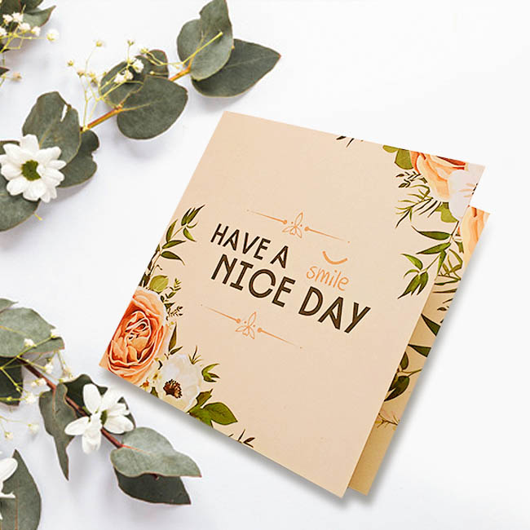
BÀI 10: THIẾT KẾ THIỆP CHÚC MỪNG (2 Tiết)
Welcome back to School

Slide 4
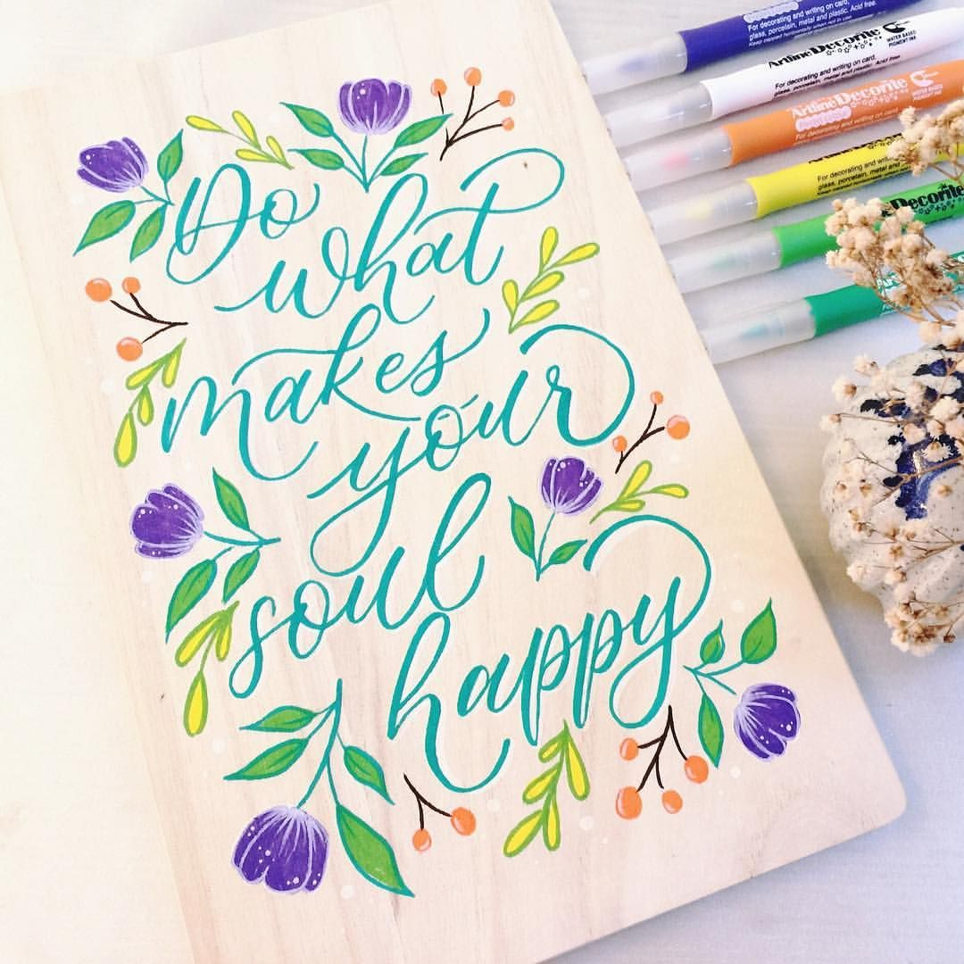
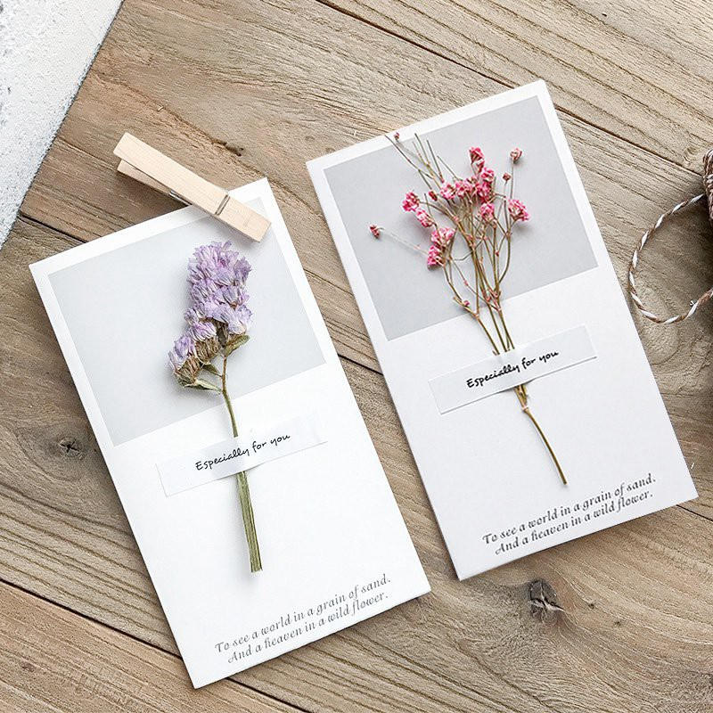
NỘI DUNG BÀI HỌC
01
02
03
04
Quan sát
Thể hiện
Thảo luận
Vận dụng

Slide 5
01
QUAN SÁT
Happy school season

Slide 6
KẾT LUẬN
Thiệp được tạo bởi nhiều hình dạng khác nhau: vuông, chữ nhật, trái tim,...
Giấy là vật liệu thường được sử dụng để làm thiệp.
Hình ảnh thể hiện trên thiệp là hình vẽ sự vật và chữ.
Sử dụng hình ảnh trò chơi dân gian.

Slide 7
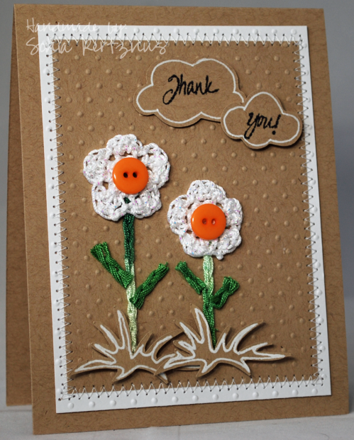
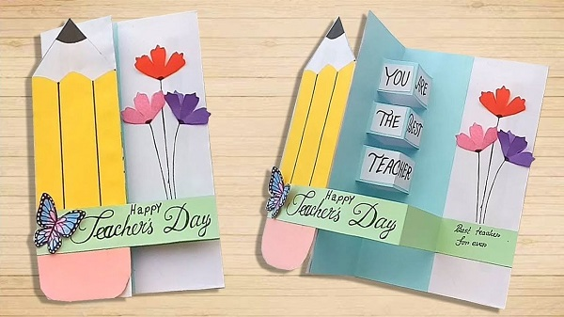
Giấy là vật liệu thường được sử dụng

Slide 8
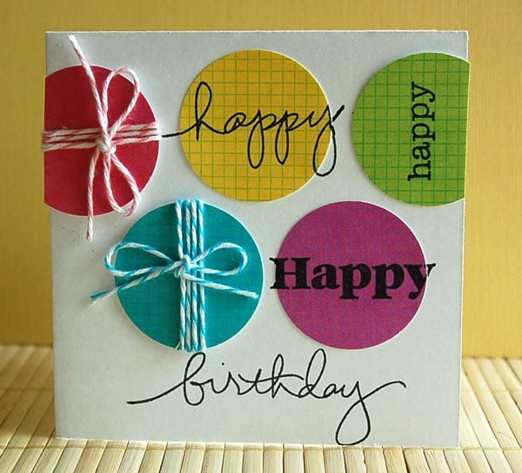
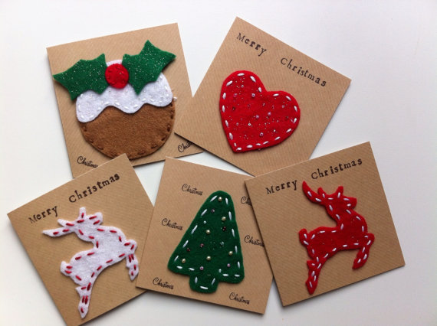
Chữ và hình vẽ là hai hình ảnh chính

Slide 9
2. THỂ HIỆN
Về chất liệu:
Về hình thức:
Nên lựa chọn các vật liệu dễ tìm kiếm, dễ thể hiện như: giấy bìa, giấy màu, đất nặn,...
Có thể thiết kế thiệp dạng 2D hoặc 3D (cắt, dán, gập nổi).
Welcome back to School

Slide 10
Về cách thể hiện:
Lựa chọn chất liệu và hình thức thể hiện trước; sau đó tiến hành các bước như: phác hình/ chữ, vẽ/ cắt/ đắp nổi,... các chỉ tiết; cuối cùng tô màu hoặc lắp ghép hoàn thiện.

Slide 11

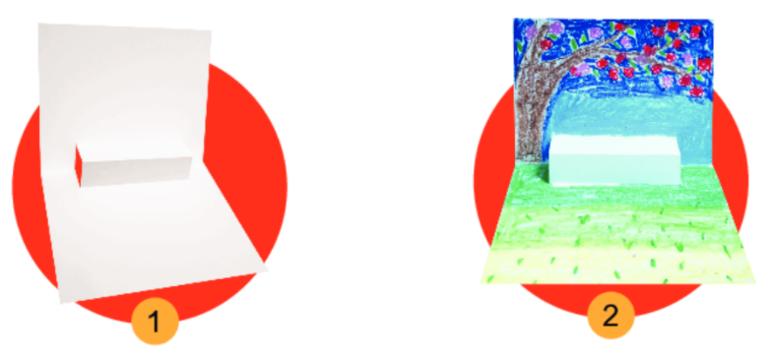
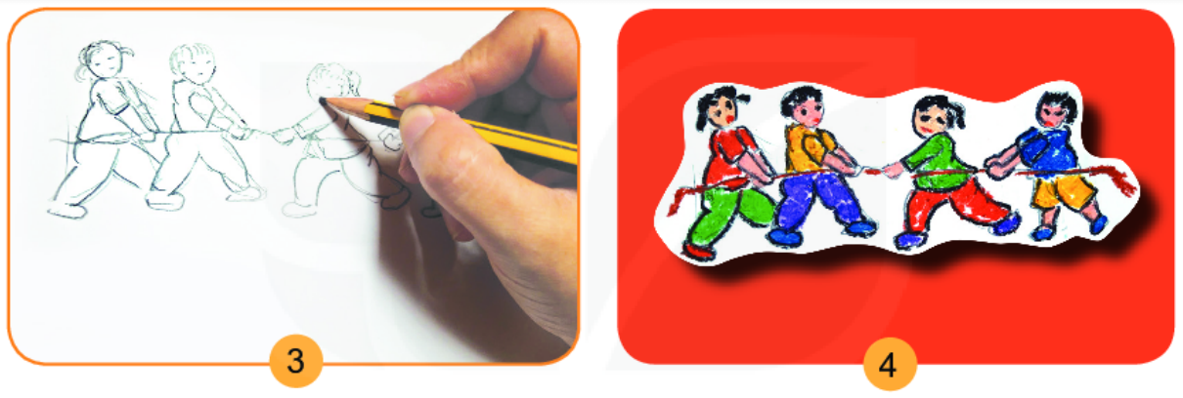
Thực hành cách tạo thiệp chúc mừng có sử dụng hình ảnh dân gian
Bước 2: Trang trí mặt trong tấm thiệp
Bước 3: Vẽ phác họa
Bước 1: Gấp đôi tờ bìa và xẻ hai rãnh để tạo hình tấm thiệp

Slide 12
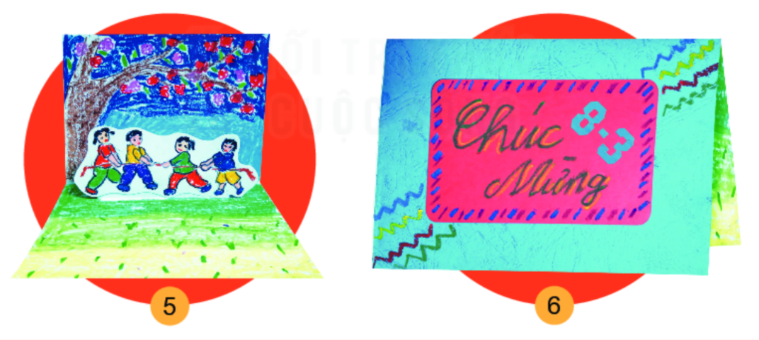
Thực hành cách tạo thiệp chúc mừng có sử dụng hình ảnh dân gian
Bước 4: Vẽ màu vào hình trang trí và cắt rời
Bước 5: Dán hình đã cắt vào phần gấp của tấm thiệp
Bước 6: Trang trí mặt ngoài tấm thiệp

Slide 13
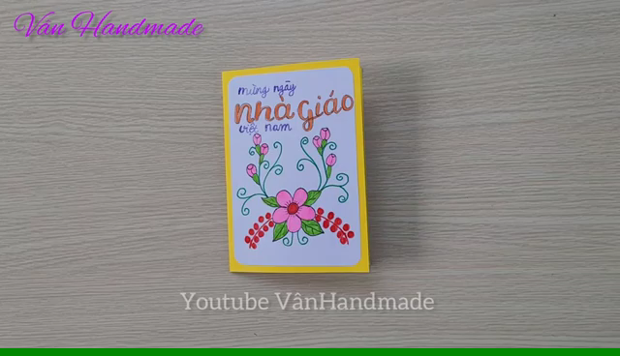

Slide 14

Em hãy thiết kế thiệp chúc mừng sinh nhật bạn có sử dụng hình ảnh trò chơi dân gian.
Welcome back to School

Slide 15
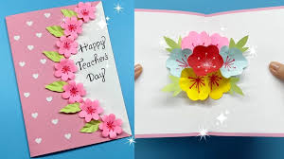
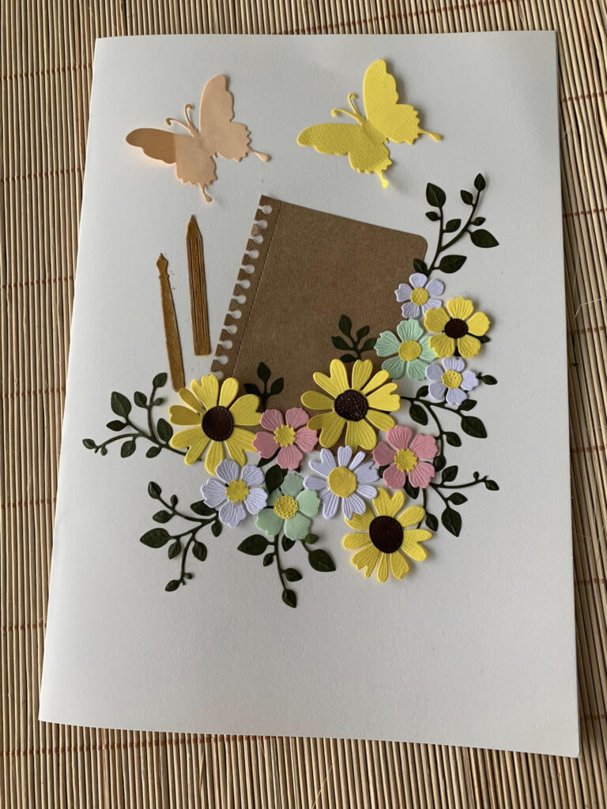

Slide 16
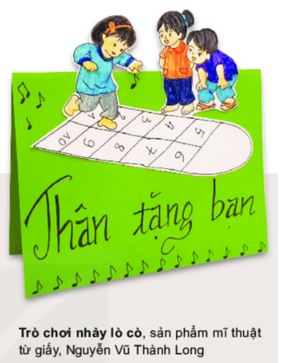
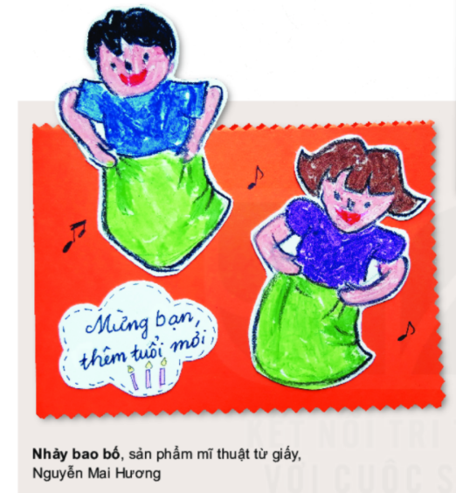
Một số sản phẩm tham khảo

Slide 17

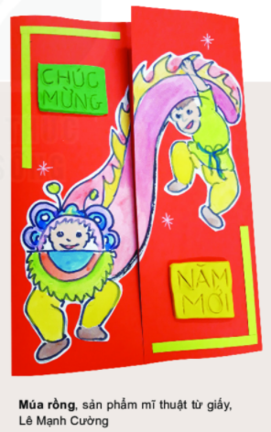
Một số thiệp chúc mừng năm mới có sử dụng hình ảnh trò chơi dân gian
I
School

Slide 18

Một số thiệp chúc mừng năm mới có sử dụng hình ảnh trò chơi dân gian
I
School

Slide 19
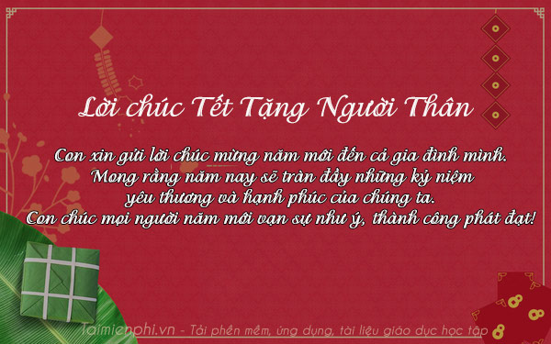
Một số lời chúc mừng năm mới

Slide 20

Một số lời chúc mừng năm mới

Slide 21

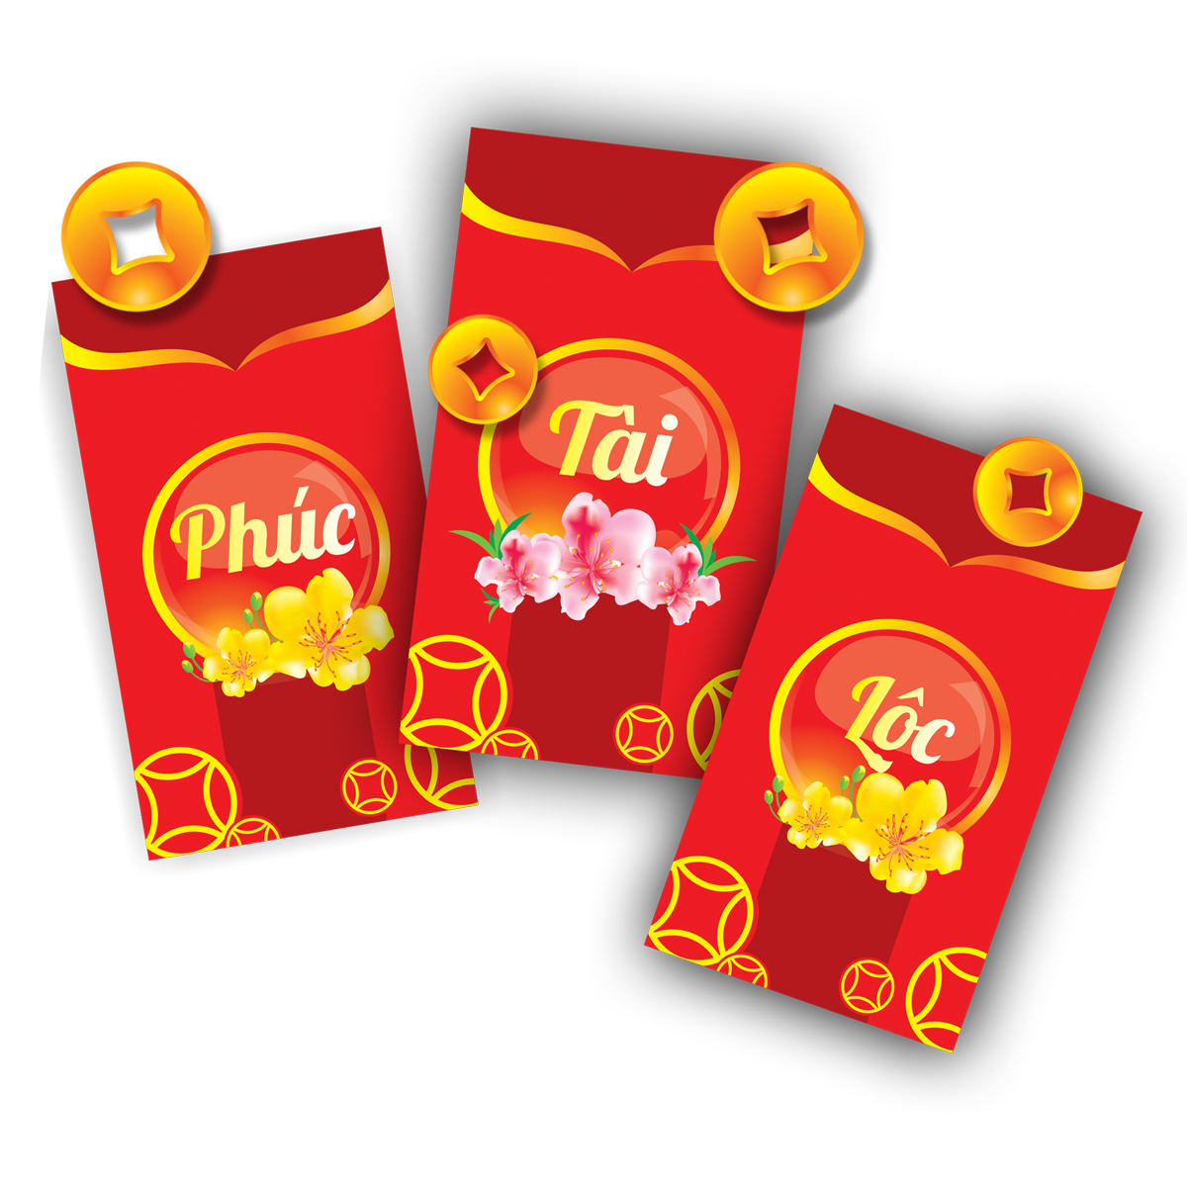

Em hãy suy nghĩ và viết lời chúc ra giấy nháp.
Ghi nhớ:
Đối với thiệp đơn: Viết vào mặt sau
Đối với thiệp đôi: Viết vào mặt ba
I
School

Slide 22

CẢM ƠN CÁC EM
ĐÃ LẮNG NGHE BÀI GIẢNG!
I
School

